Slide 1
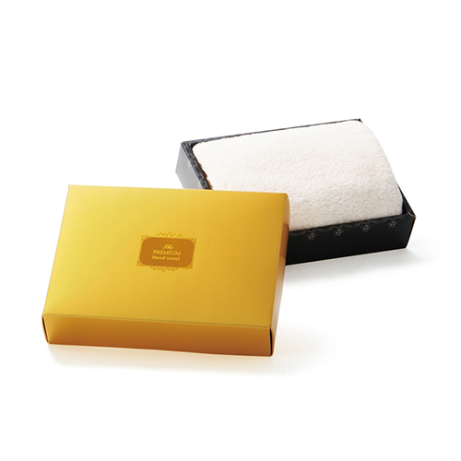
【提案書】
プレミアム ハンドタオル
特徴
金色の箱でプレミアム感がありインパクトもありますので、イベントやキャンペーンで使用する景品などとしても人気のあるハンドタオルです。肌触りもとっても優しい点も特徴です。
納期
納期スペース
仕様
素 材：ポリエステル・ナイロン
サイズ：約30×30cm（包装形態：化粧箱入り）
重 量：31g
お見積
お見積りスペース

